Slide 1
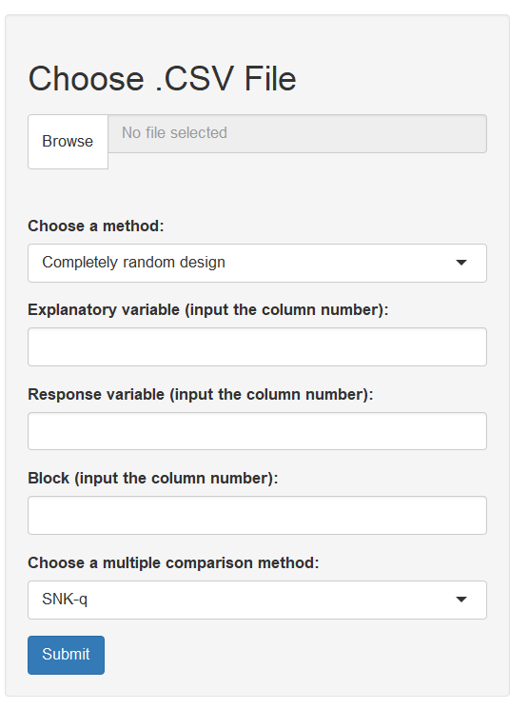
界面介绍
导入数据
选择方法（数据类型）
输入自变量列数
输入因变量列数
输入区组
选择多重比较方法
点击查看结果

